Slide 1



Дослідження застосування великих моделей графового представлення знань для задач відповіді на запитання стосовно зображення
Тєльний Максим, ІПЗм-23-2
Науковий керівник: Доц. Каф. ПІ Бабій А.С.
13 червня 2025

Slide 2
Дослідження
Актуальність і стан галузі
Розвиток Visual Question Answering (VQA) з інтеграцією зовнішніх семантичних знань для точних та змістовних відповідей.
Напрям дослідження
Застосування графів знань у нейромережах (Transformers) для задачі VQA.
Об'єкт дослідження
Процес генерації відповіді на запитання щодо зображення з використанням графів знань.
2

Slide 3
Огляд літератури (аналогів)
Zero-shot VQA using Knowledge Graph (2021):
Використання графів знань для генерації відповідей поза навчальним набором.
Проблеми: каскад помилок, залежність від якості графа знань.
Multi-Modal Semantic Graph for VQA (2023):
Комбінація структурованих (графи фактів) та неструктурованих (тексти) знань.
Врахування семантичних зв’язків для покращення відповіді.
Hypergraph Transformer (2023):
Використання гіперграфів для багатоступеневого аналізу.
Автоматичне знаходження логічних зв’язків між фактами.
3

Slide 4
Постановка задачі
Формулювання проблеми
Підвищення точності та пояснюваності відповідей VQA-систем шляхом інтеграції моделей графового представлення знань у нейромережеві архітектури (Transformers).
Опис очікуваних результатів
Розробка програмного прототипу, що ефективно використовує графи знань для формування точних та семантично обґрунтованих відповідей щодо зображень.
4

Slide 5
Методологія
Методи дослідження
Аналіз та огляд наукових джерел
Експериментальна розробка та тестування моделей
Оцінювання якості відповідей системи
Інструментарій та технології
Python, PyTorch, Transformers
YOLOv8 (детекція об'єктів)
SPARQL-запити до Wikidata (отримання графів знань)
5

Slide 6
Архітектура системи для проведення експериментального дослідження
Архітектура розробленої системи
Модуль детекції об'єктів (YOLOv8)
Модуль вилучення зовнішніх знань (Wikidata, SPARQL)
Мультимодальна модель генерації відповідей (Transformers, T5)
6

Slide 7
Вибрані технології
Мова програмування: Python
Фреймворки: PyTorch, Transformers, Ultralytics (YOLOv8)
Інструменти доступу до знань: SPARQL, Wikidata
7

Slide 8
Результати експерименту
Реалізовано прототип VQA-системи з інтеграцією графа знань.
Отримано підвищення точності відповідей завдяки використанню зовнішніх знань.
Показано можливість формування змістовних та обґрунтованих відповідей на запитання, що вимагають контекстуальних знань.
8

Slide 9
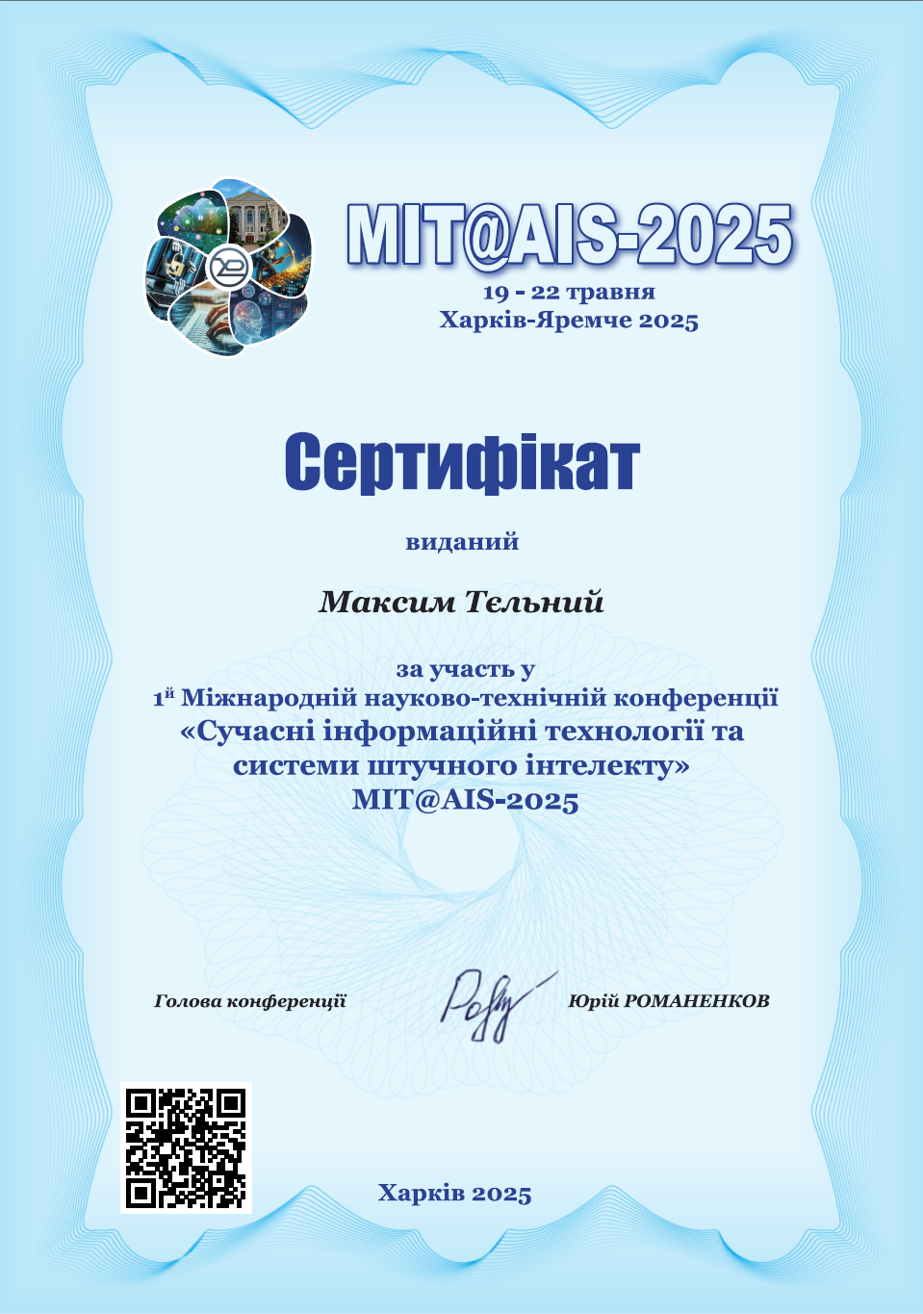
Публікація результатів
Участь у конференції «Modern Information Technologies and Artificial Intelligent Systems MIT@AIS-2025»
9

Slide 10
Висновки
Досліджено застосування графів знань у VQA для підвищення точності та пояснювальності відповідей.
Запропоновано інтеграцію графів знань у Transformers, що покращує семантичний аналіз зображень.
Головні переваги:
Використання зовнішньої бази знань для глибшого розуміння контексту.
Зменшення залежності від великих обсягів навчальних даних.
Перспективи:
Вдосконалення вибірки знань.
Оптимізація взаємодії між нейромережами та графами знань.
10

Slide 11
Дякую за увагу!
11

